Slide 1
Dados de Rede para pesquisa
Antonio “Guto” Rocha
Universidade Federal Fluminense

Slide 2
Equipe
Equipe Acadêmica
Allex Magno Andrade
Antonio Augusto de Aragão Rocha
Arthur Almeida Vianna
Daniel de Oliveira
Marcos Lage
Nilson Luís Damasceno
Rodrigo Chimelli Silva
Equipe RNP
Carolina Howard Felicíssimo
Gustavo Hermínio de Araújo
Marcos Felipe Schwarz
Leandro Neumann Ciuffo

Slide 3
Breve Histórico do Projeto Catálogo
Desafio Microsoft 2018

Slide 4
Breve Histórico do Projeto Catálogo
Desafio Microsoft 2018
2020-21 GT-Network Borescope

Slide 5
Breve Histórico do Projeto Catálogo
Desafio Microsoft 2018
Análise de Dados de Rede 2022
2020-21 GT-Network Borescope
2023-24 Catálogo de Dados de Rede

Slide 6
Breve Histórico do Projeto Catálogo
Desafio Microsoft 2018
Dados de Rede Para Pesquisa 2025
Análise de Dados de Rede 2022
2020-21 GT-Network Borescope
2023-24 Catálogo de Dados de Rede

Slide 7
Breve Histórico do Projeto Catálogo
Desafio Microsoft 2018
Dados de Rede Para Pesquisa 2025
Análise de Dados de Rede 2022
Todos contaram com dados da RNP!
2020-21 GT-Network Borescope
2023-24 Catálogo de Dados de Rede

Slide 8
Mas… por que os dados de redes para pesquisa são tão importantes?

Slide 9
Vejamos alguns fatos
"... we encourage authors to validate inferences using ground truth"
"The community contribution award will recognize a paper with an outstanding contribution to the community in the form of a new dataset..."

Slide 10
Como obter dados reais de monitoramento de aplicações / redes para pesquisa?

Slide 11
Como obter dados reais de monitoramento de aplicações / redes para pesquisa?

Slide 12
Como obter dados reais de monitoramento de aplicações / redes para pesquisa?

Slide 13
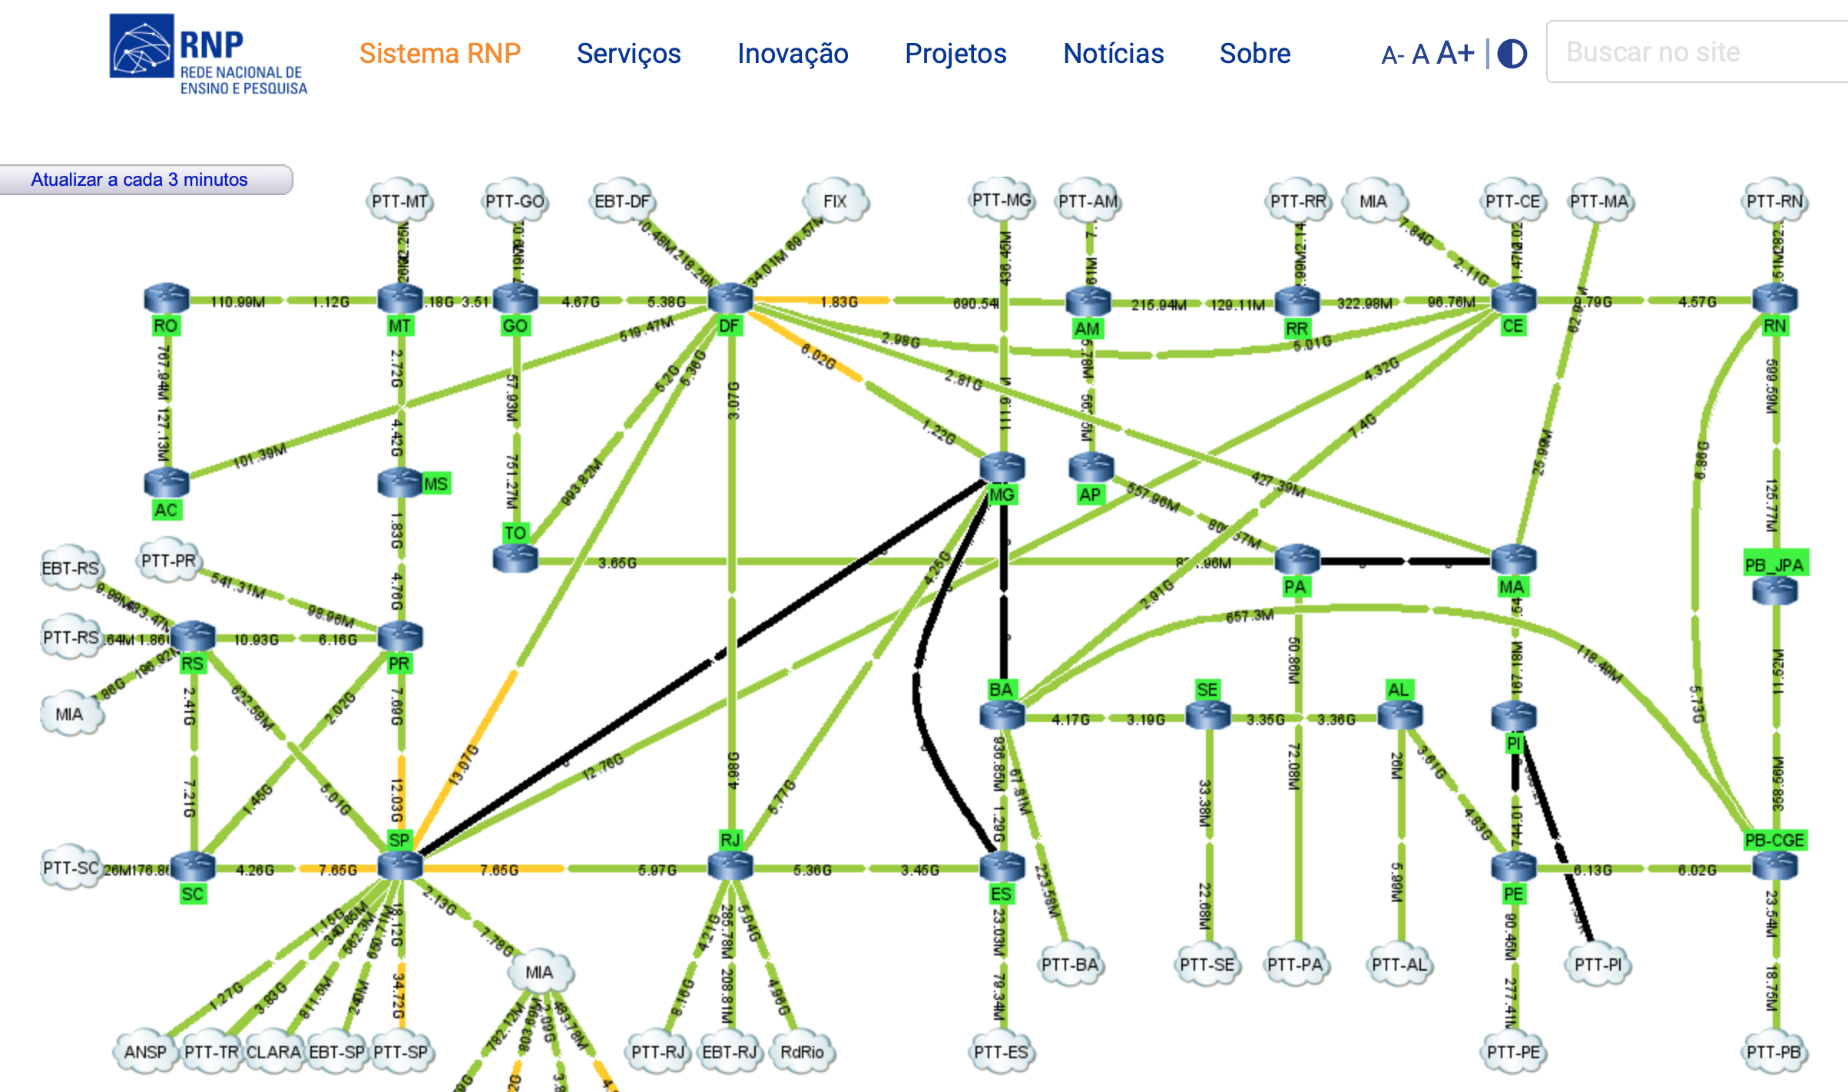

Slide 14
Mas… como atender demandas da comunidade científica, sem violar questões importantes e de forma eficiente?

Slide 15
Mas… como atender demandas da comunidade científica, sem violar questões importantes e de forma eficiente?
Catálogo de Dados de Rede

Slide 16
Repositório de Dados de Rede
O Catálogo de Dados é uma iniciativa que visa atender, de forma ágil e eficiente, as demandas de pesquisadores relacionadas ao acesso dos dados de rede produzidos e processados pela RNP.
O projeto possui três frentes de solução:
Apresentação dos Dados – Catálogo de Dados
Recuperação dos dados – DataX
Repositório Aberto de Dados – Dataverse

Slide 17
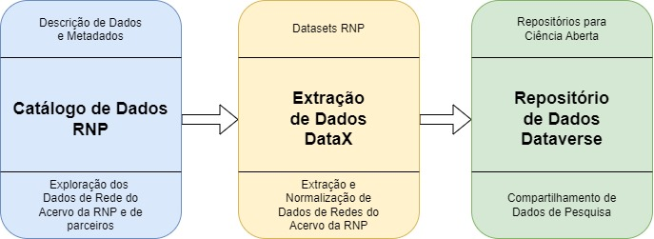
Repositório de Dados de Rede

Slide 18
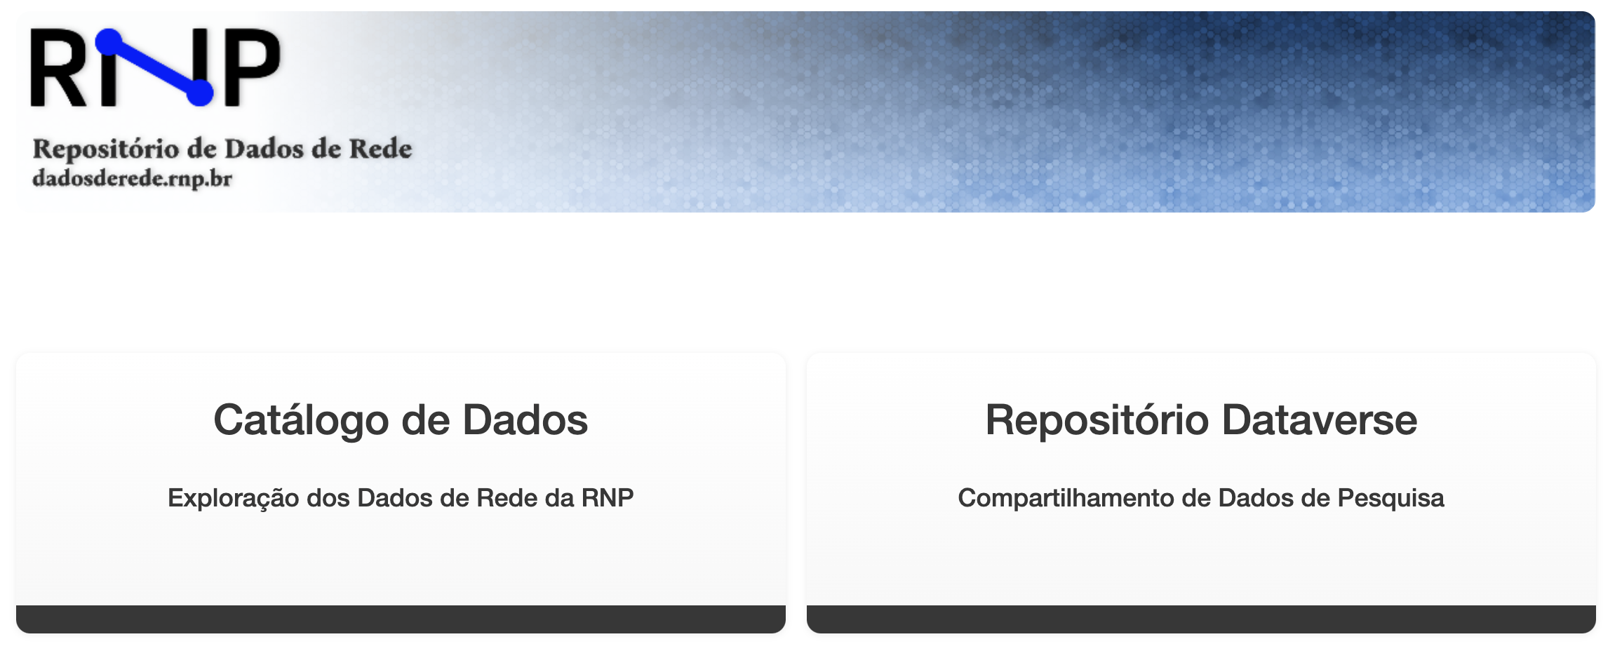
Repositório de Dados de Rede

Slide 19
Repositório de Dados de Rede

Slide 20
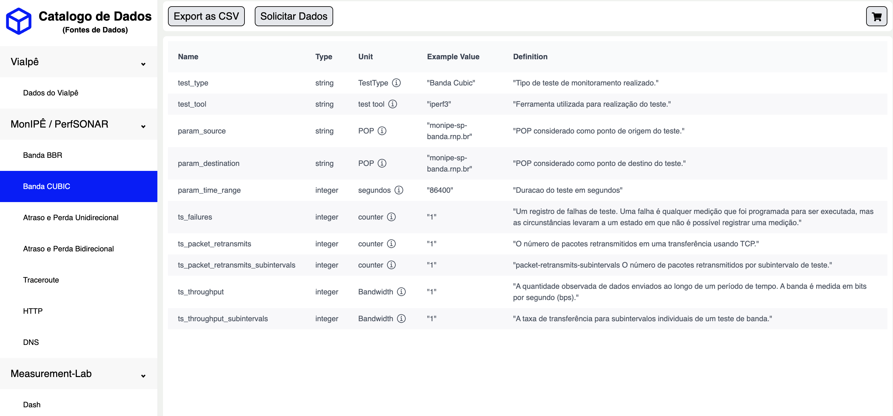
Catálogo de Dados de Rede

Slide 21
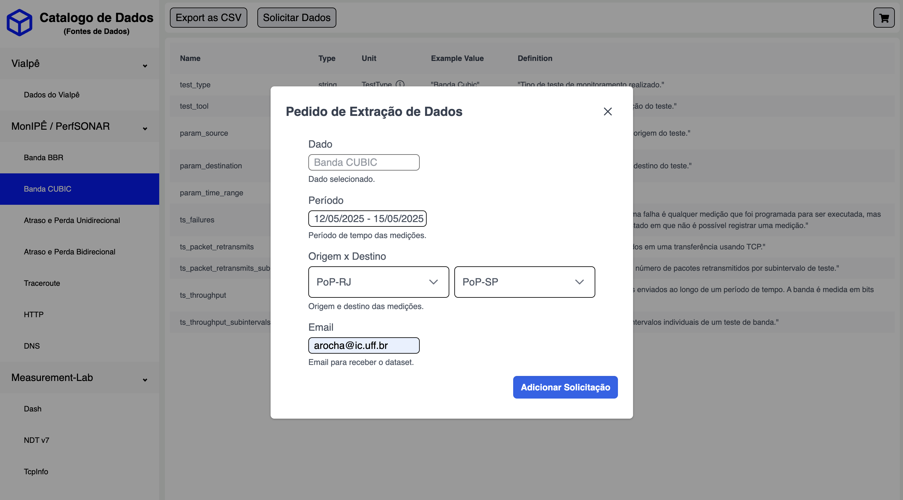
Catálogo de Dados de Rede

Slide 22
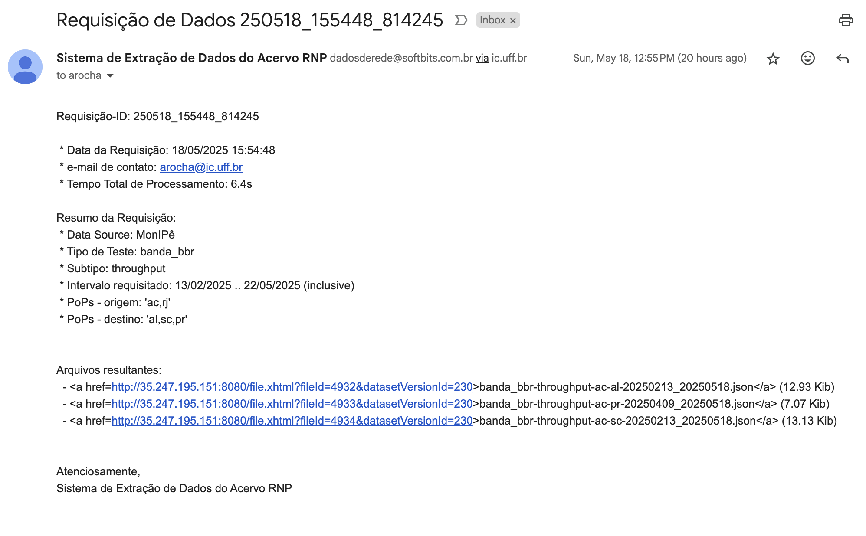
Catálogo de Dados de Rede

Slide 23
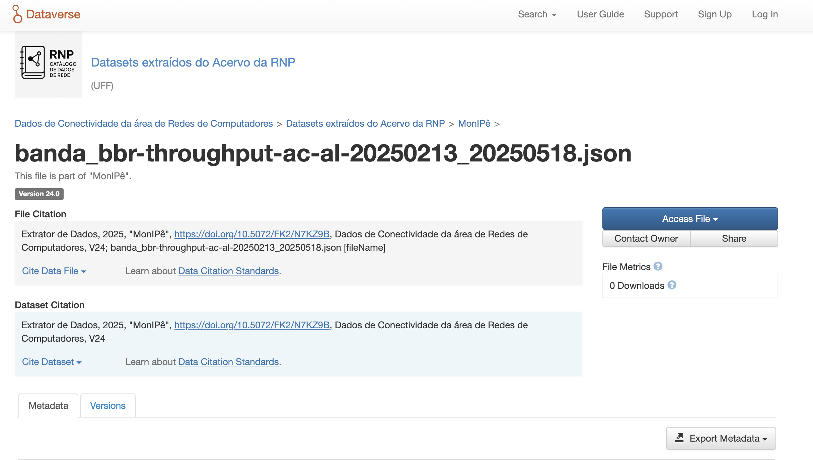
Catálogo de Dados de Rede

Slide 24
Repositório de Dados de Rede

Slide 25
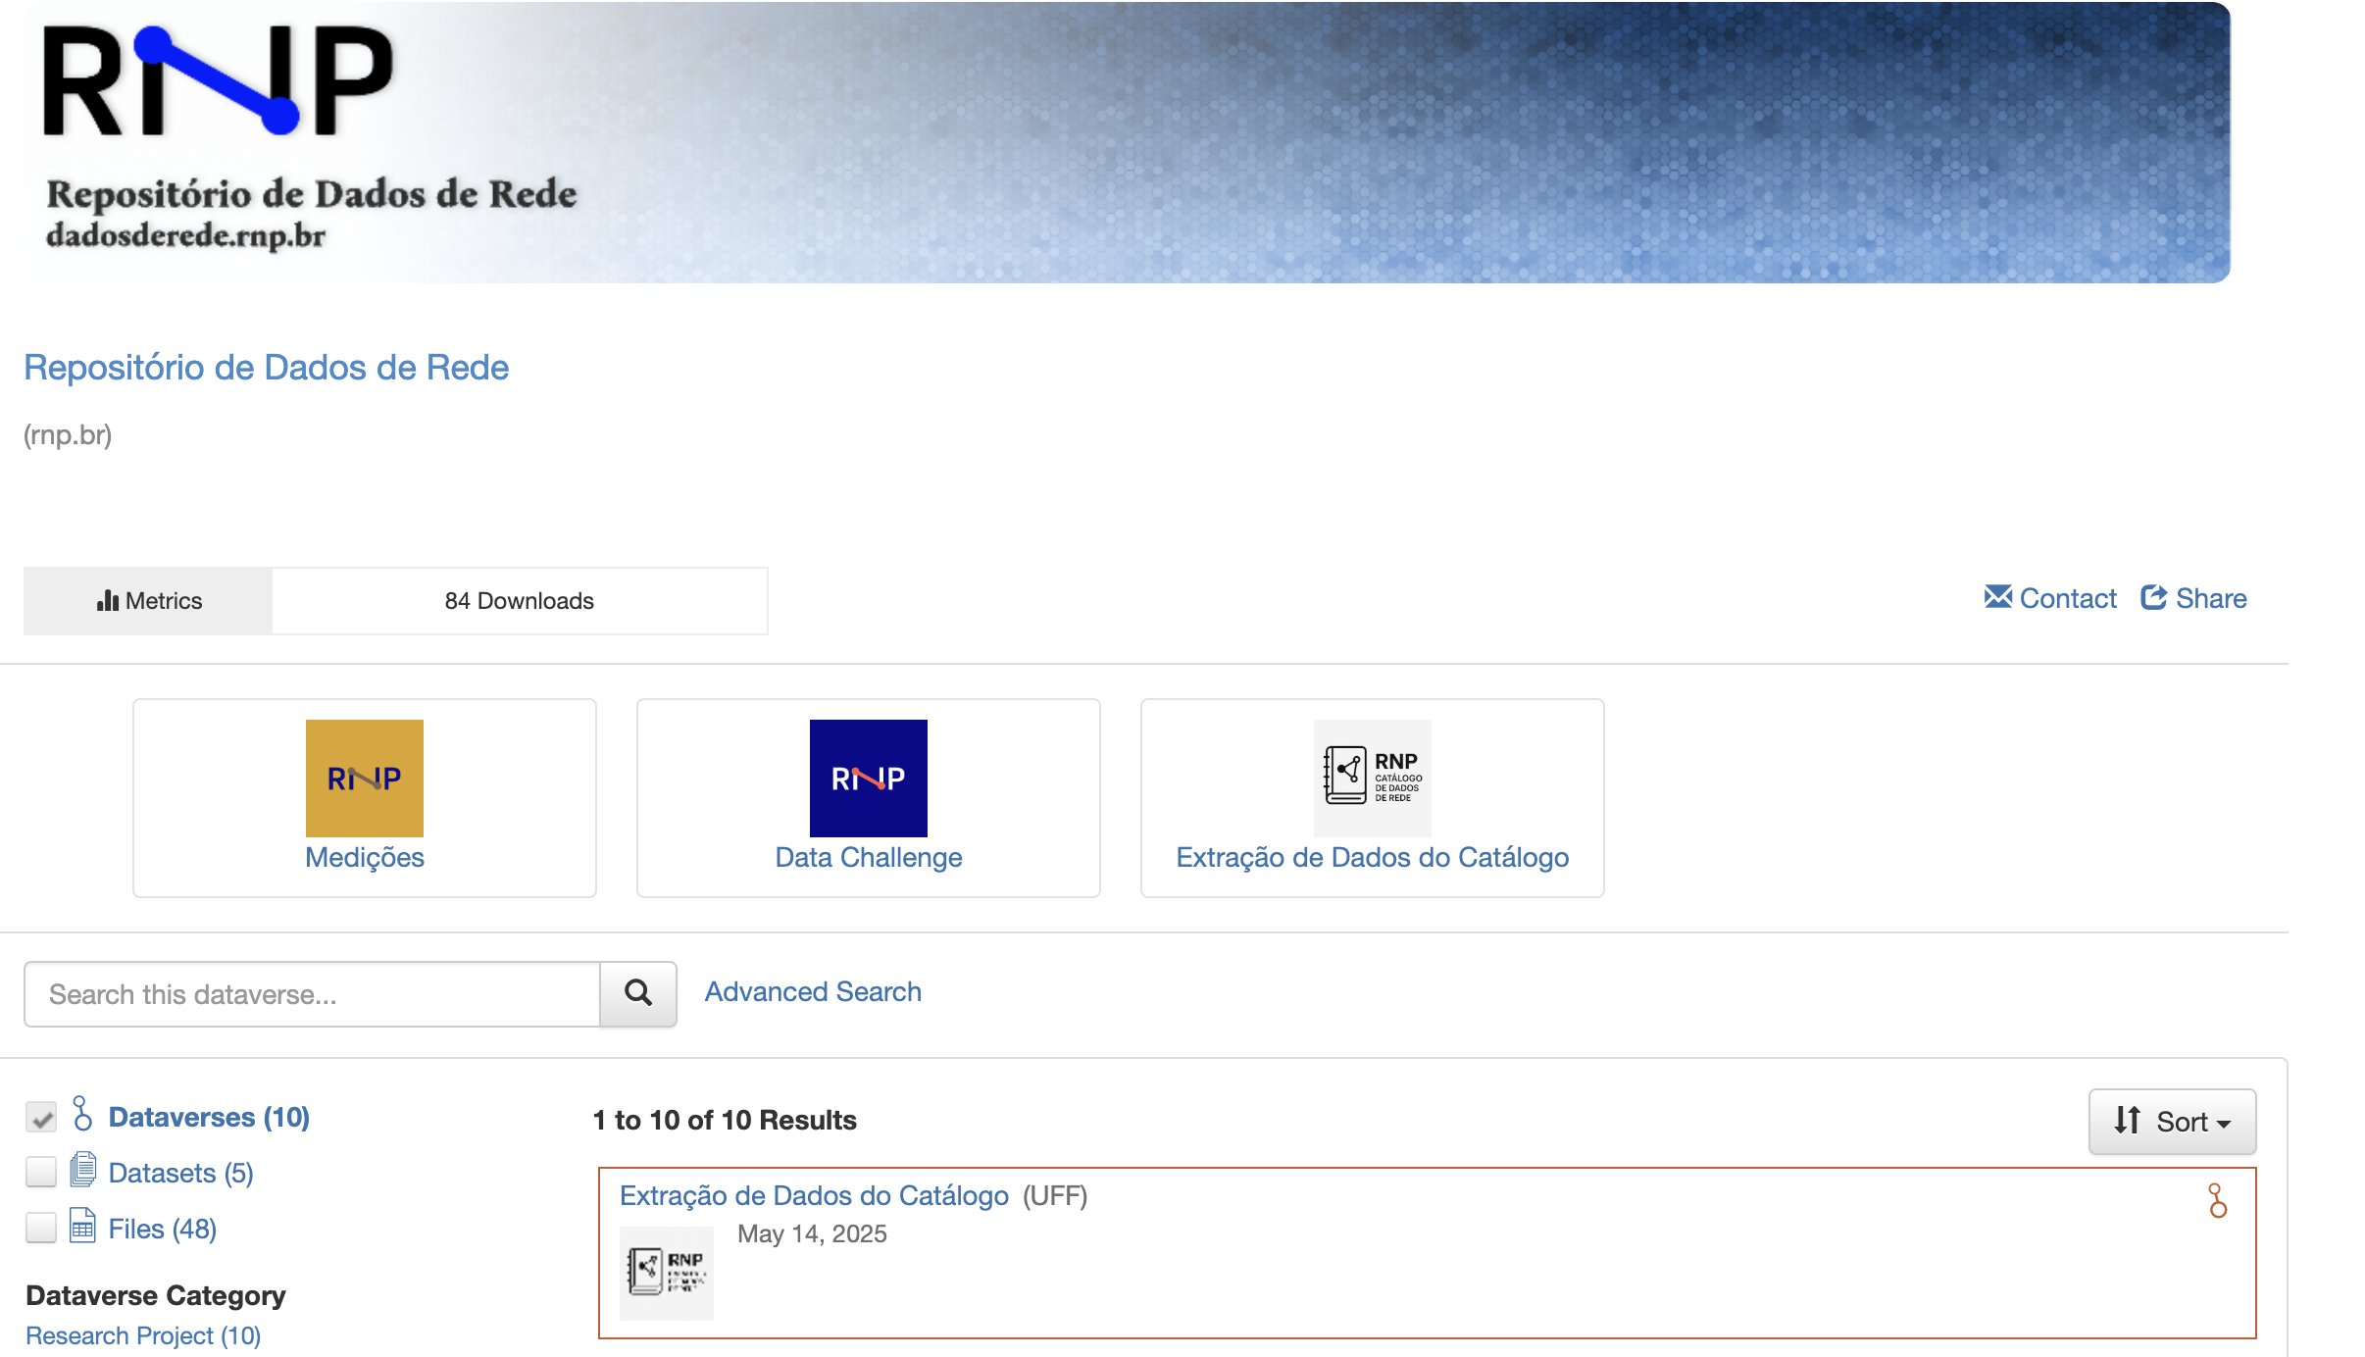
Catálogo de Dados de Rede

Slide 26
Datasets Disponíveis
Via Ipê
+ Medições entre PoPs e instituições conectadas;
+ Dados (avg/min/max):
Perda de Pacotes
Latência
Taxa de Download
Taxa de Upload
…
M-Lab
+ Plataforma aberta para medições de desempenho da Internet
+ Financiada pela Code for Science & Society
+ Dados:
NDT
Dash
Reverse Traceroute
…
MonIPÊ (PerfSONAR)
Medições entre PoPs e PoPs e outros serviços da Internet;
Dados:
Perda de Pacotes
Traceroute
Latência
…
NetFlow
+ Medidas de fluxo de Redes dos roteadores
+ Dados:
Dados de Fluxo por amostragem
…

Slide 27
Por que dados abertos é importante?

Slide 28
Algumas razões:
Viabilidade de pesquisa
Reproducibilidade e Transparência de Pesquisa
Fundamental para o avanço de I.A.

Slide 29
OBRIGADO!
arocha@ic.uff.br

